Slide 1
Cayados
Las Vías Venosas
Superficiales
Profundas
Perforantes
Válvulas
Figura 1_1 (Franceschi)

Slide 2
BOMBA CARDIACA
EL CORAZON DERECHO ASPIRA LA SANGRE POR SUCCION
EL CORAZON IZQUIERDO EMPUJA LA SANGRE ARTERIAL A PRESION ELEVADA
DESPUES EMPUJA LA SANGRE VENOSA A BAJA PRESION ( RESIDUAL)
R
AL ATRAVESAR LA UNIDAD MICRO CIRCULATORIA PIERDE ENERGIA
Figura 1_2 (Franceschi)

Slide 3
Bomba toraco-abdominal
Inspiracion/Expiracion
Figura 1_3 (Franceschi)

Slide 4
0
BIPEDESTACIÓN INMÓVIL
Gradiente de presión hidrostática NO FRACCIONADO en tobillo
PARO
h ρ g
Figura 1_4 (Franceschi)

Slide 5
0
SÍSTOLE
h1
SISTOLE
Gradiente de presión hidrostática FRACCIONADO en tobillo
C
Flux
C
h3
h3 ρ g
Figura 1_5 (Franceschi)

Slide 6
DIÁSTOLE
h1
Gradiente de presión hidrostática FRACCIONADO en tobillo
DIASTOLE
h2
h2 ρ g
Figura 1_6 (Franceschi)

Slide 7
Presión Venosa Lateral
=
Presión hidrostática
Gradiente vertical orientado de arriba abajo (Peso)
Presión residual
Gradiente orientado hacia el corazón derecho
+
0
Presión AD
h
Presión Arterial
Presión Residual
h ρ g
R
Figura 1-7 (Franceschi)

Slide 8
Presión transmural
Presión
Transmural
=
Presión lateral
=
P. Hidrostática + P. residual
Presión externa venosa
=
P.Tisular + P. atmosférica
Figura 1-8 (Franceschi)

Slide 9
Presiones en tobillo en condiciones normales
Presión tobillo
Normal
+
0
-
Paro
Inicio marcha
Paro
Decúbito
Durante
marcha
Declive
Figura 1_9 (Franceschi)

Slide 10
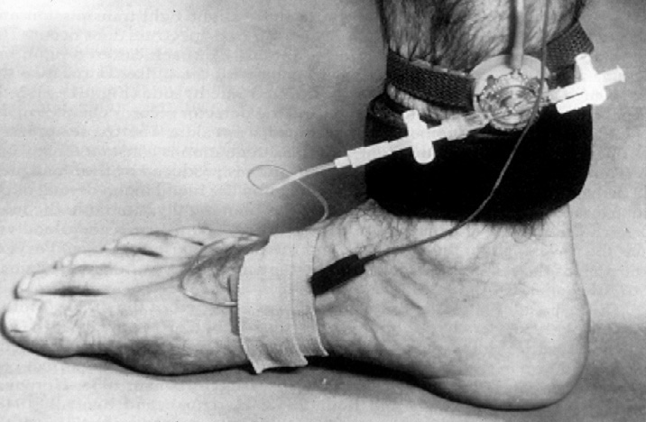
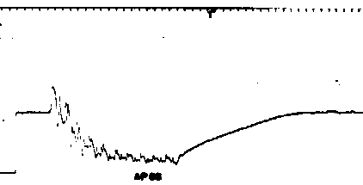
MEDICIÓN DE LA PRESIÓN VENOSA
>20”
Figura 1_10

Slide 11
INCOMPETENCIA VALVULAR PROFUNDA
PARO
Gradiente de presión hidrostática NO FRACCIONADO en tobillo
h ρ g
Figura 1_11 (Franceschi)

Slide 12
INCOMPETENCIA VALVULAR PROFUNDA
h1
SISTOLE
Gradiente de presión hidrostática NO FRACCIONADO en tobillo
C
Flux
C
h1 ρ g
Figura 1_12 (Franceschi)

Slide 13
INCOMPETENCIA VALVULAR PROFUNDA
h1
Gradiente de presión hidrostática NO FRACCIONADO en tobillo
DIASTOLE
Figura 1_13 (Franceschi)
h1 ρ g

Slide 14
INCOMPETENCIA VALVULAR SUPERFICIAL
SHUNT VENO-VENOSO CERRADO
PARO
Gradiente de presión hidrostática NO FRACCIONADO en tobillo
sin efecto en paro
Figura 1_14 (Franceschi)

Slide 15
INCOMPETENCIA VALVULAR SUPERFICIAL
SHUNT VENO-VENOSO CERRADO
Gradiente de presión hidrostática FRACCIONADO en relación al tobillo
h1
SiSTOLE
C
Flux
C
h3
h3 ρ g
Sin efecto en sístole
Figura 1_15 (Franceschi)

Slide 16
INCOMPETENCIA VALVULAR SUPERFICIAL
SHUNT VENO-VENOSO CERRADO
Gradiente de presión hidrostática
NO FRACCIONADO en relacion al tobillo
h1
DIASTOLE
h1 ρ g
Con efecto en diástole
Figura 1_16 (Franceschi)

Slide 17
Presiones en tobillo en insuficiencia venosa
Incompetencia valvular
Presión tobillo
Incompetencia
Normal
Paro
Inicio marcha
Durante marcha
Paro
Decúbito
Declive
Figura 1_17 (Franceschi)

Slide 18
Presiones en tobillo en insuficiencia venosa
Obstrucción venosa
Presión tobillo
Paro
Decúbito
Paro
Declive
Inicio
marcha
Durante
marcha
Figura 1_18 (Franceschi)

Slide 19
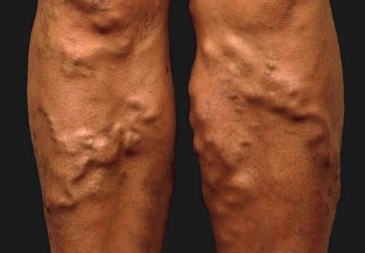
Insuficiencia venosa superficial: Varices
Figura 1_19

Slide 20
VARICES: CONCEPTO HEMODINÁMICO
Figura 1_20

Slide 21
REDES VENOSAS
R2
R1
R3
Figura 1_21

Slide 22
VARICES: REDES VENOSAS
R1
R2
R2
R4L
R4T
R3
R1
R2
R2
Figura 1_22

Slide 23
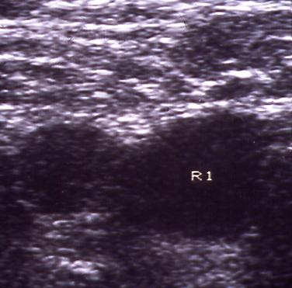
Redes venosas: Red primaria
Figura 1_23

Slide 24
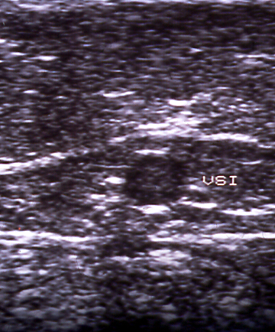
Redes venosas: Red secundaria
Figura 1_24

Slide 25
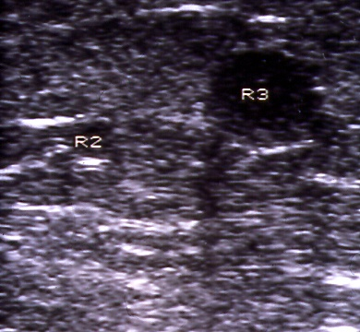
Redes venosas: Red terciaria
Figura 1_25

Slide 26
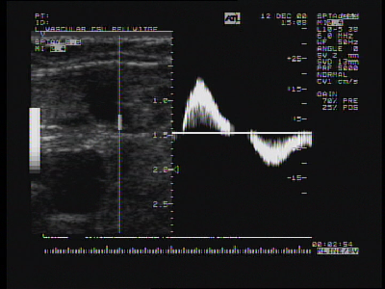
Reflujo
Figura 1_26

Slide 27
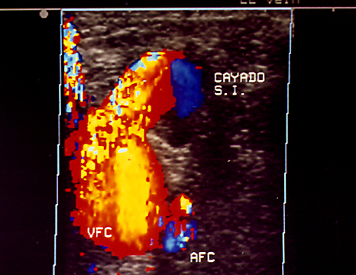
Valsalva: incontinencia ostial
Figura 1_27

Slide 28
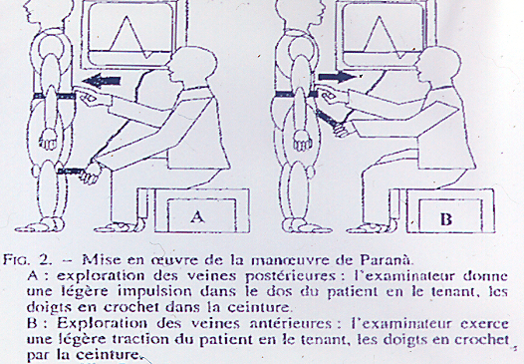
ECO-DOPPLER
Maniobra de Paraná: Efecto de la bomba muscular
Figura 1_28 (Franceschi)

Slide 29
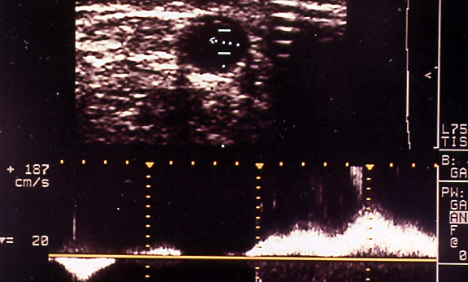
ECO-DOPPLER
Compresión-relajación: Maniobra no fisiológica
Relajación
Compresión
Figura 1_29

Slide 30
UNIÓN SAFENO-FEMORAL: Complejo valvular
V. Femoral
V. ostial
V. paraostial
Figura 1_30

Slide 31
UNIÓN SAFENO-FEMORAL: Colaterales
C. Epigástrica
C. Pudenda
Figura 1_31

Slide 32
CSI. EXPLORACIÓN NORMAL M. Valsalva
+
+
V-
V-
-
-
V-
V-
Figura 1_32

Slide 33
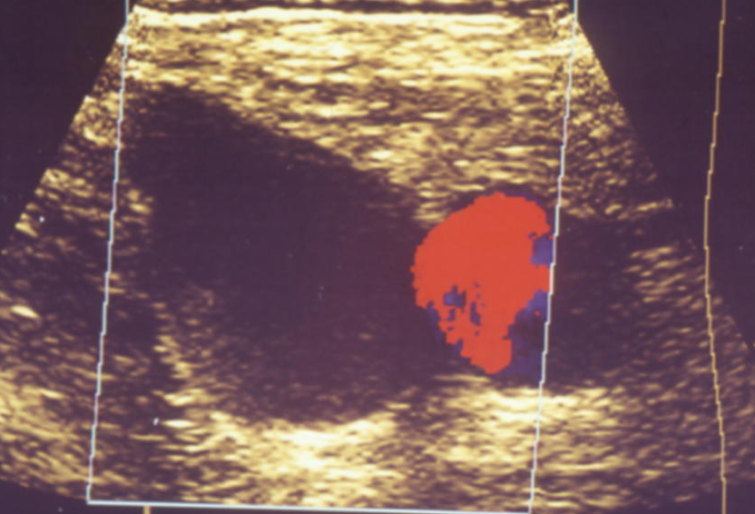
UNIÓN SAFENO-FEMORAL NORMAL: MANIOBRA DE VALSALVA
Figura 1_33

Slide 34
INCONTINENCIA OSTIAL CSI
M. Valsalva
+
-
V+
V+
+
+
V-
V-
-
-
Figura 1_34

Slide 35
INCONTINENCIA VÁLVULA FEMORAL
M. Valsalva
+
V+
-
V.Femoral
V+
V. ostial
+
+
-
-
V+
V. paraostial
V-
V+
Figura 1_35

Slide 36
CONTINENCIA VÁLVULA FEMORAL
M. Valsalva
+
V-
-
V.Femoral
V. ostial
+
+
V+
-
-
V+
V. paraostial
V-
V+
Figura 1_36

Slide 37
INCONTINENCIA PARAOSTIAL C.S.I
M. Valsalva
+
+
V-
V+
-
-
V-
Figura 1_37

Slide 38
INCONTINENCIA PARAOSTIAL
Sin punto de fuga proximal
C. Epigástrica
V-
+
-
+
+
V-
-
V+
-
V+
Figura 1_38

Slide 39
INCONTINENCIA PARAOSTIAL Sin punto de fuga proximal
V-
V-
V-
V-
+
+
V+
V-
-
-
Figura 1_39

Slide 40
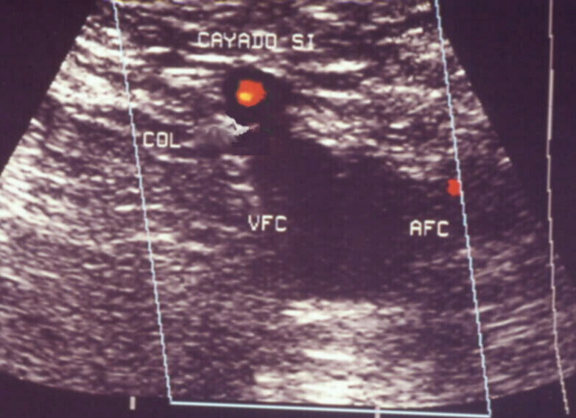
INCONTINENCIA PARAOSTIAL C.S.I. M. Valsalva
Figura 1_40

Slide 41
INCONTINENCIA PARAOSTIAL
Con punto de fuga proximal
+
+
-
V-
-
V+
V+
C.Pudeda
+
-
Figura 1_41

Slide 42
INCONTINENCIA PARAOSTIAL
Con punto de fuga proximal
+
+
V-
-
V-
-
V+
V+
V+
+
+
-
-
Figura 1_42

Slide 43
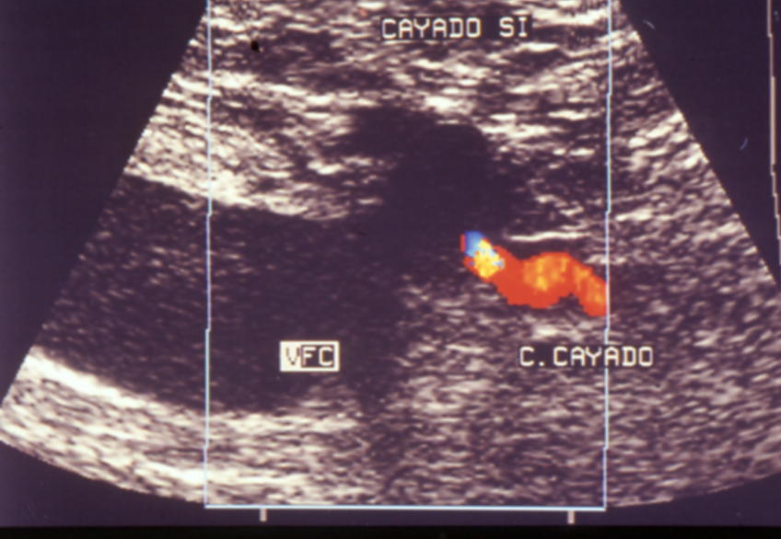
INCONTINENCIA PARAOSTIAL
Con punto de fuga proximal
Figura 1_43

Slide 44
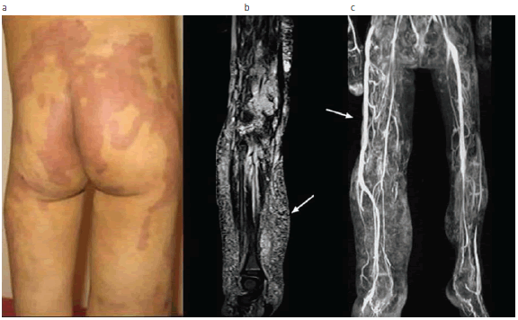
Angioresonancia Nuclear Magnética
Figura 1_44

Slide 45
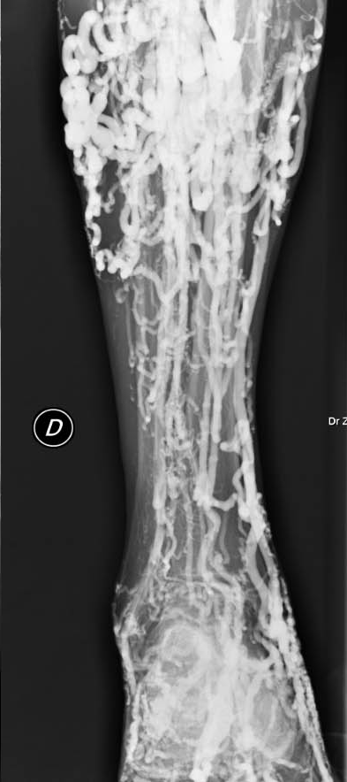
Flebografía de contraste
Figura 1_45

Slide 46
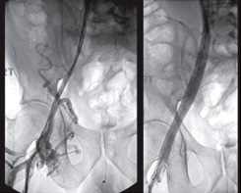
Flebografía de contraste
Figura 1_46

Slide 47
SHUNTS VENO-VENOSOS
ABIERTO
CERRADO
R 1
R 1
R 2
R 2
R 3
R 4L
R 2
R 3
R 1
R 2
R 4L
R 2
Figura 1_47

Slide 48
Shunt tipo 0
R 1
R 3
R 2
Figura 1_48

Slide 49
SHUNT ABIERTO SIN PUNTO DE FUGA:
SHUNT TIPO 0
R 1
R 1
R 3
R 3
R 2
R 2
≃
Figura 1_49

Slide 50
CHIVA Y SHUNT TIPO 0
Figura 1_50

Slide 51
SHUNT ABIERTO SIN PUNTO DE FUGA:
SHUNT TIPO 0
R 3
R 3
R 1
R 1
R 1
R 3
R 2
R 2
R 2
R 3
R 2
R 1
Figura 1_51

Slide 52
SHUNT TIPO 1
R 1
R 2
R 1
R 2
R 1
Figura 1_52

Slide 53
SHUNT TIPO 2
R 1
R 2
R 3
R 2
R 3
R 1
Figura 1_53

Slide 54
SHUNT TIPO 2
CERRADO
ABIERTO
R 1
R 1
R 1
R 2
R 2
R 2
R 3
R 4T
R 4L
R 2
R 4L
R 2
R 2
R 4T
R 2
R 2
R 3
R 1
Figura 1_54

Slide 55
SHUNT TIPO 2 A (sin incontinencia de safena)
R 1
R 1
R 1
R 2
R 2
R 2
R 3
R 4T
R 4L
R 2
R 4L
R 2
R 2
R 4T
R 2
R 2
R 3
R 1
Figura 1_55

Slide 56
SHUNT TIPO 2 B (con incontinencia de safena proximal sin reentrada sobre safena)
R 1
R 1
R 1
R 2
R 2
R 2
R 3
R 4T
R 4L
R 2
R 4L
R 2
R 2
R 4T
R 2
R 2
R 3
R 2
Figura 1_56

Slide 57
SHUNT TIPO 2 C (con incontinencia safeniana proximal y reentrada sobre safena)
R 1
R 2
R 3
R 2
R 3
R 1
Figura 1_57

Slide 58
SHUNT TIPO 1+2
R 1
R 2
R 3
Figura 1_58

Slide 59
SHUNT TIPO 2+1
R 1
R 2
R 3
Figura 1_59

Slide 60
SHUNT TIPO 3
R 1
R2
R 3
R 1
R 2
R 3
R 1
Figura 1_60

Slide 61
SHUNT TIPO 3
R 1
R 1
R 2
R 2
R 4L
R 3
R 1
R 2
R 3
R 1
R 1
R 2
R 4L
R 1
Figura 1_61

Slide 62
SHUNT TIPO 3
R 1
R 1
R 2
R 2
R 4L
R 4T
R 1
R 1
R 2
R 4T
R 2
R 1
R 1
R 2
R 4L
R 2
R 3
R 1
Figura 1_62

Slide 63
SHUNT TIPO 4
R 3
SHUNT PELVICO ( s p )
R 1
R 2
R 1
R 3
R 2
R 1
Figura 1_63
Notes:
E’ in genere in relazione con uno SHUNT PELVICO

Slide 64
SHUNT TIPO 4
PERFORANTE (p )
R 3
R 1
R 2
R 1
R 3
R 2
R 1
Figura 1_64
Notes:
E’ in genere in relazione con uno SHUNT PELVICO

Slide 65
SHUNT TIPO 4+2
R 3
SHUNT PELVICO ( s p )
R 1
R 2
Figura 1_65
Notes:
E’ in genere in relazione con uno SHUNT PELVICO

Slide 66
SHUNT TIPO 4+2
R 3
PERFORANTE (p )
R 1
R 2
Figura 1_66
Notes:
E’ in genere in relazione con uno SHUNT PELVICO

Slide 67
SHUNT TIPO 5
R 3
SHUNT PELVICO ( s p )
R 1
R 2
R 3
Figura 1_67
Notes:
E’ in genere in relazione con uno SHUNT PELVICO

Slide 68
SHUNT TIPO 5
PERFORANTE (p )
R 3
R 1
R 2
R 3
Figura 1_68
Notes:
E’ in genere in relazione con uno SHUNT PELVICO

Slide 69
SHUNT TIPO 6
R 1
R 2
R 2
R 3
R 1 R 3 R1
Figura 1_69
Notes:
E’ IL REFLUSSO DA PERFORANTE ISOLATA

Slide 70
SHUNT TIPO 6
R 1
R 1
R 2
R 2
R 2
R 2
R 3
R 3
R 1 R 3 R2
R 1 R 3 R1
Cerrado
Abierto
Figura 1_70
Notes:
E’ IL REFLUSSO DA PERFORANTE ISOLATA

Slide 71
SHUNT ABIERTO VICARIANTE
R 1
Obstáculo en el SVP
R 2
Se activa en sístole y diástole
R 1
R 2
R 1
Figura 1_71

Slide 72
IDENTIFICACION SHUNT TIPO 1+2
R 1
R 1
R 2
R 2
R 3
?
R 3
Figura 1_72

Slide 73
IDENTIFICACION SHUNT TIPO3
R 1
R 1
R 2
R 2
R 3
?
R 3
Figura 1_73

Slide 74
SHUNTS VENO-VENOSOS:
Diagnóstico diferencial
Shunt tipo 0 vs. Shunt tipo 1 y Shunt tipo 4
R 3
R 3
R 1
R 1
R 1
R 2
R 2
R 2
Shunt tipo 0
Shunt tipo 1
Shunt tipo 4
Figura 1_74

Slide 75
SHUNTS VENO-VENOSOS:
Diagnóstico diferencial
Shunt tipo 2B vs. Shunt tipo 3 y Shunt tipo 5
R 1
R 1
R 1
R 1
R 2
R 2
R 2
R 2
R 3
R 3
R 3
R 3
Shunt tipo 2B
Shunt tipo 3
Shunt tipo 5
Figura 1_75

Slide 76
SHUNTS VENO-VENOSOS:
Diagnóstico diferencial
Shunt tipo 2C vs Shunt tipo 1+2 y Shunt tipo 4+2
R 1
R 1
R 1
R 2
R 2
R 2
R 3
R 3
R 3
Shunt tipo 2B
Shunt tipo 1+2
Shunt tipo 4+2
Figura 1_76

Slide 77
ESTRATEGIA CHIVA Principios básicos
Fragmentación de la columna de presión.
R2
R1
R4
R3
Figura 2_1

Slide 78
ESTRATEGIA CHIVA Principios básicos
Fragmentación de la columna de presión.
Desconexión de los shunts veno-venosos.
R2
R1
R4
R3
Figura 2_2

Slide 79
ESTRATEGIA CHIVA Principios básicos
Fragmentación de la columna de presión.
Desconexión de los shunts veno-venosos.
Preservación de las perforantes de reentrada
R2
R1
R4
R3
Figura 2_3

Slide 80
ESTRATEGIA CHIVA Principios básicos
Fragmentación de la columna de presión.
Desconexión de los shunts veno-venosos.
Preservación de las perforantes de reentrada.
Supresión de los R3 ó R4 no drenados.
R2
R1
R4
R3
Figura 2_4

Slide 81
CHIVA 1:
SHUNT TIPO 1
R 1
R 2
Figura 2_5

Slide 82
CHIVA 1
EN SHUNT TIPO 2
R 1
R 2
R 3
Figura 2_6

Slide 83
CHIVA 1
EN SHUNT TIPO 1+2
R 1
R 2
R 3
Figura 2_7

Slide 84
CHIVA 1
EN SHUNT TIPO 3
R 1
R 2
R 3
Figura 2_8

Slide 85
CHIVA 1
EN SHUNT TIPO 3
R 1
R2
R 3
Figura 2_9

Slide 86
CHIVA 1
EN SHUNT TIPO 3
R 1
R2
R4L
R 3
Figura 2_10

Slide 87
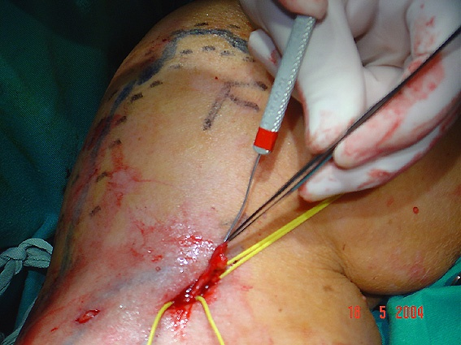
Dilatador Arterial
Figura 2_11

Slide 88
SHUNT TIPO 3 por R4 L Devalvulación: Tipo A
D
D
Figura 2_12

Slide 89
SHUNT TIPO 3 por R3 con perforante visible en safena Devalvulación: Tipo B
D
D
Figura 2_13

Slide 90
SHUNT TIPO 3 por R3 con perforante visible en safena Devalvulación: Tipo C
D
D
Figura 2_14

Slide 91
CHIVA 1
EN SHUNT TIPO 3
R 1
R 1
R2
R2
R 3
R 3
Figura 2_15

Slide 92
CHIVA 1 EN SHUNT TIPO 4
R 3
SHUNT PELVICO ( s p )
R 1
R 2
R 1
R 3
R 2
R 1
Figura 2_16
Notes:
E’ in genere in relazione con uno SHUNT PELVICO

Slide 93
CHIVA 1 EN SHUNT TIPO 4
PERFORANTE (p )
R 3
R 1
R 2
R 1
R 3
R 2
R 1
Figura 2_17
Notes:
E’ in genere in relazione con uno SHUNT PELVICO

Slide 94
CHIVA 1 EN SHUNT TIPO 4+2
R 3
SHUNT PELVICO ( s p )
R 1
R 2
R 1
R 3
R 2
R 1
Figura 2_18
Notes:
E’ in genere in relazione con uno SHUNT PELVICO

Slide 95
CHIVA 1 EN SHUNT TIPO 4+2
PERFORANTE (p )
R 3
R 1
R 2
R 1
R 3
R 2
R 1
Figura 2_19
Notes:
E’ in genere in relazione con uno SHUNT PELVICO

Slide 96
CHIVA 1 EN SHUNT TIPO 5
R 3
R 1
R 2
R 3
R 1
R 3
R 2
R 3
R 1
Figura 2_20
Notes:
E’ in genere in relazione con uno SHUNT PELVICO

Slide 97
CHIVA 1 EN SHUNT TIPO 5
PERFORANTE (p )
R 3
R 1
R 2
R 3
Figura 2_21
Notes:
E’ in genere in relazione con uno SHUNT PELVICO

Slide 98
CHIVA 1 EN SHUNT TIPO 6
R 1
R 1
R 2
R 2
R 2
R 2
R 3
R 3
R 1 R 3 R2
R 1 R 3 R1
Cerrado
Abierto
Figura 2_22
Notes:
E’ IL REFLUSSO DA PERFORANTE ISOLATA

Slide 99
CHIVA 2. 1 Tiempo:
Flujo anterógrado en safena
R 1
R 1
R2
R2
R 3
R 3
Figura 2_23

Slide 100
CHIVA 2. 2 tiempo:
Flujo retrógrado en safena
R 1
R 1
R2
R2
R 3
R 3
Figura 2_24

Slide 101
ÍNDICE DE CAPELLI
M. Paraná
+
D
D
+
-
-
S
S
Negativo
Positivo
Figura 2_25
-

Slide 102
SHUNT TIPO 2+1
CHIVA 2: 1 Tiempo
R 1
R 1
R 2
R 2
R 3
R 3
Figura 2_26

Slide 103
SHUNT TIPO 2+1
CHIVA 2: 2 Tiempo
R 1
R 1
R 2
R 2
R 3
R 3
Figura 2_27

Slide 104
CHIVA 2 en shunt tipo 5
Flujo anterógrado en safena
R 1
R 1
R2
R2
R 3
R 3
Figura 2_28

Slide 105
CHIVA 1+2
EN SHUNT TIPO 3
R 1
R 2
R 3
Figura 2_29

Slide 106
CHIVA 1+2
EN SHUNT TIPO 3
R 1
R 2
R 3
Figura 2_30

Slide 107
TIPOS DE PERFORANTES
Perforante lateral
Perforante terminal
Figura 2_31

Slide 108
TIPOS DE PERFORANTES
Perforante muslo
Perforante pierna
Figura 2_32

Slide 109
PERFORANTES Y ESTRATEGIA CHIVA M. Valsalva
Perforante normal
+
-
Figura 2_33

Slide 110
PERFORANTES Y ESTRATEGIA CHIVA M. Valsalva
Perforante incompetente
+
-
Figura 2_34

Slide 111
PERFORANTES Y ESTRATEGIA CHIVA
M. Paraná normal
S
D
Muslo
Muslo
S
D
Pierna
Pierna
Sístole
Figura 2_35
Diástole

Slide 112
PERFORANTES Y ESTRATEGIA CHIVA M. Paraná en p. aspirativa en sístole y diástole
sístole
diástole
Figura 2_36

Slide 113
PERFORANTES Y ESTRATEGIA CHIVA M. Paraná en p. aspirativa en sístole y diástole
S
D
SÍSTOLE
DIÁSTOLE
Figura 2_37 (Cappelli)

Slide 114
PERFORANTES Y ESTRATEGIA CHIVA M. Paraná en p. retrógrada en sístole y aspirativa en diástole
sístole
diástole
Figura 2_38

Slide 115
PERFORANTES Y ESTRATEGIA CHIVA M. Paraná en p. retrógrada en sístole y aspirativa en diástole
S
D
Figura 2_39 (Cappelli)

Slide 116
PERFORANTES Y ESTRATEGIA CHIVA M. Paraná en p. retrógrada en sístole y diástole
sístole
diástole
Figura 2_40

Slide 117
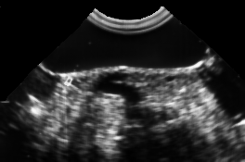
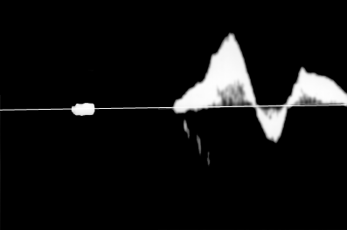
PERFORANTES Y ESTRATEGIA CHIVA M. Paraná en p. insuficiente en sístole y diástole
S
D
Figura 2_41 (Cappelli)

Slide 118
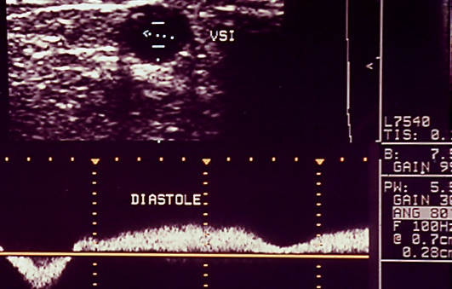
PERFORANTES Y ESTRATEGIA CHIVA Test de terminalización: M. Paraná. Test positivo
Diástole
En s.i. proximal
Sístole
Figura 2_42

Slide 119
PERFORANTES Y ESTRATEGIA CHIVA Indicaciones del cierre de una perforante lateral
En s.i. proximal
S D
S D
En perforante
Figura 2_43

Slide 120
PERFORANTES Y ESTRATEGIA CHIVA Indicaciones del cierre de una perforante lateral
En s. i. proximal
S D
En perforante
Figura 2_44

Slide 121
PERFORANTES Y ESTRATEGIA CHIVA Indicaciones del cierre de la perforante terminal
h
δ g
Figura 2_45

Slide 122
PERFORANTES Y ESTRATEGIA CHIVA Indicaciones del cierre de la perforante terminal
δ g h
δ g h’
Figura 2_46

Slide 123
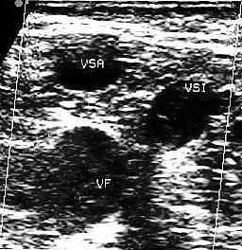
VENA SAFENA ANTERIOR
Figura 2_47

Slide 124
VENA SAFENA ANTERIOR
V. Safena anterior
V. Femoral común
V. Safena interna
Figura 2_48

Slide 125
VENA SAFENA ANTERIOR
V. Safena anterior
V. Femoral común
V. Safena interna
Figura 2_49

Slide 126
VENA SAFENA ANTERIOR
V. Safena anterior
V. Femoral común
V. Safena interna
Figura 2_50

Slide 127
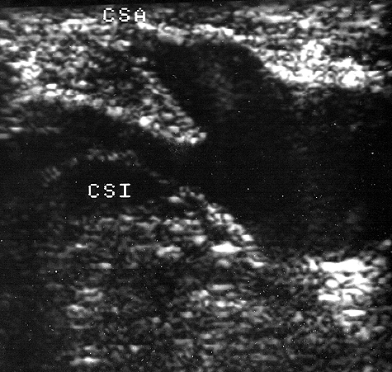
DOBLE CAYADO DE SAFENA
C. Safena anterior
C. Safena interna
V. Femoral común
Figura 2_51

Slide 128
VENA SAFENA ANTERIOR
Figura 2_52

Slide 129
VENA SAFENA ANTERIOR
Figura 2_53

Slide 130
VENA SAFENA ANTERIOR
Figura 2_54

Slide 131
VENA SAFENA ANTERIOR
V. Safena anterior
V. Femoral común
V. Safena interna
Figura 2_55

Slide 132
VENA SAFENA ANTERIOR
V. Safena anterior
V. Femoral común
V. Safena interna
Figura 2_56

Slide 133
VENA SAFENA ANTERIOR
V. Safena anterior
V. Femoral común
V. Safena interna
Figura 2_57

Slide 134
VENA SAFENA ANTERIOR
Figura 2_58

Slide 135
VENA SAFENA ANTERIOR
Figura 2_59

Slide 136
VENA SAFENA ANTERIOR
Shunt tipo 1. CHIVA 1
Figura 2_60

Slide 137
VENA SAFENA ANTERIOR
Shunt tipo 3. CHIVA 2
Figura 2_61

Slide 138
VENA SAFENA ANTERIOR
Shunt tipo 3. CHIVA 1+2
Figura 2_62

Slide 139
UNIÓN SAFENO-POLÍTEA
Vena de Giacomini
Vena poplítea
Cayado de safena externa
Figura 2_63

Slide 140
UNIÓN SAFENO-POLÍTEA
Cayado de safena interna
Prolongación de la vena safena externa
Vena de Giacomini
Vena safena interna
Cayado de safena externa
Vena safena externa
Figura 2_64

Slide 141
INCONTINENCIA UNIÓN SAFENO-POLÍTEA
Cayado de safena interna
Prolongación de la vena safena externa
Vena de Giacomini
Vena safena interna
Cayado de safena externa
Vena safena externa
Figura 2_65

Slide 142
INCONTINENCIA DEL CAYADO DE S. EXTERNA A PARTIR DE LA V. GIACOMINI
Shunt pélvico
Cayado de safena interna
Prolongación de la vena safena externa
Vena de Giacomini
Vena safena interna
Cayado de safena externa
Vena safena externa
Figura 2_66

Slide 143
INCONTINENCIA DEL CAYADO DE S. EXTERNA A PARTIR DE PERFORANTE POLÍTEA
Cayado de safena interna
Prolongación de la vena safena externa
Vena de Giacomini
Vena safena interna
Perforante de fosa polítea
Cayado de safena externa
Vena safena externa
Figura 2_67

Slide 144
UNIÓN SAFENO-POLÍTEA
Vena de Giacomini
Vena poplítea
V+
Cayado de safena externa
V+
Figura 2_68

Slide 145
UNIÓN SAFENO-POLÍTEA
Vena de Giacomini
Vena poplítea
V-
Cayado de safena externa
V+
Figura 2_69

Slide 146
INTERRUPCIÓN CAYADO DE SAFENA EXTERNA
Vena de Giacomini
Vena poplítea
Cayado de safena externa
Figura 2_70

Slide 147
INTERRUPCIÓN CAYADO DE SAFENA EXTERNA
Cayado de safena interna
Prolongación de la vena safena externa
Vena de Giacomini
Vena safena interna
Cayado de safena externa
Vena safena externa
Figura 2_71

Slide 148
VENA DE GIACOMINI
Trayecto intrafascial
Trayecto extrafascial
Trayecto intrafascial
Figura 2_72

Slide 149
VENA DE GIACOMINI: Dirección
Figura 2_73

Slide 150
VENA DE GIACOMINI: Dirección
Figura 2_74

Slide 151
VENA DE GIACOMINI: Dirección
Figura 2_75

Slide 152
VENA DE GIACOMINI: Atrófica
Figura 2_76

Slide 153
VENA DE GIACOMINI: Dirección
S
D
-
+
Figura 2_77

Slide 154
Punto de fuga proximal la unión safeno-poplítea
D
-
D
-
+
S
+
S
Figura 2_78

Slide 155
1
Punto de fuga proximal la unión safeno-poplítea
-
+
D
S
-
+
D
S
-
D
S
+
Figura 2_79

Slide 156
Punto de fuga en unión safeno-poplítea
con V. de Giacomini anterógrada en diástole
+
+
-
-
D
S
S
D
+
-
D
S
Figura 2_80

Slide 157
Punto de fuga en unión safeno-poplítea. V. Giacomini anterógrada en diástole, con atrofia proximal
+
-
S
D
+
-
D
S
Figura 2_81

Slide 158
Shunt vicariante por TVP proximal
a la unión safeno-poplítea
+
-
I
E
Figura 2_82

Slide 159
Shunt vicariante por estenosis en canal de Hunter
-
S
D
Figura 2_83

Slide 160
ESTRATEGIA CHIVA: Situación 1
Figura 2_84

Slide 161
ESTRATEGIA CHIVA: Situación 1
Figura 2_85

Slide 162
ESTRATEGIA CHIVA: Situación 2. Opción A
Figura 2_86

Slide 163
ESTRATEGIA CHIVA: Situación 2. Opción B
Figura 2_87

Slide 164
ESTRATEGIA CHIVA: Situación 2. Opción C
Figura 2_88

Slide 165
ESTRATEGIA CHIVA: Situación 2 con atrofia proximal de v. Giacomini. Opción A
Figura 2_89

Slide 166
ESTRATEGIA CHIVA: Situación 2 con atrofia proximal de v. Giacomini. Opción B
Figura 2_90

Slide 167
ESTRATEGIA CHIVA: Situación 2 con atrofia proximal de v. Giacomini. Opción C
Figura 2_91

Slide 168
ESQUEMA DE LA CIRCULACIÓN VENOSA PÉLVICA
Figura 2_92
(C. Franceschi)

Slide 169
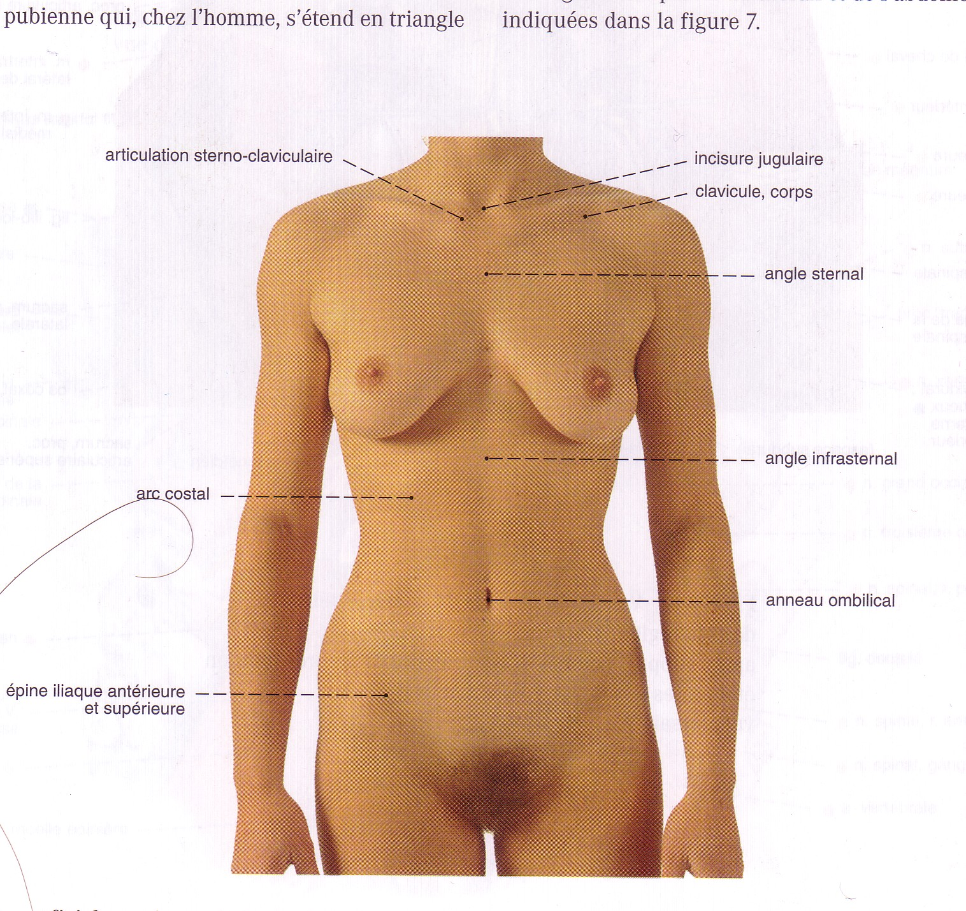
ESQUEMA DE LA CIRCULACIÓN
VENOSA PÉLVICA: Conexiones
Figura 2_93
(C. Franceschi)

Slide 170
PLEXOS VENOSOS PÉLVIANOS
Plexo hemorroidal
Plexo Uterino
Plexo vaginal
Plexo vesical
Plexo periuretral
Figura 2_94
(C. Franceschi)

Slide 171
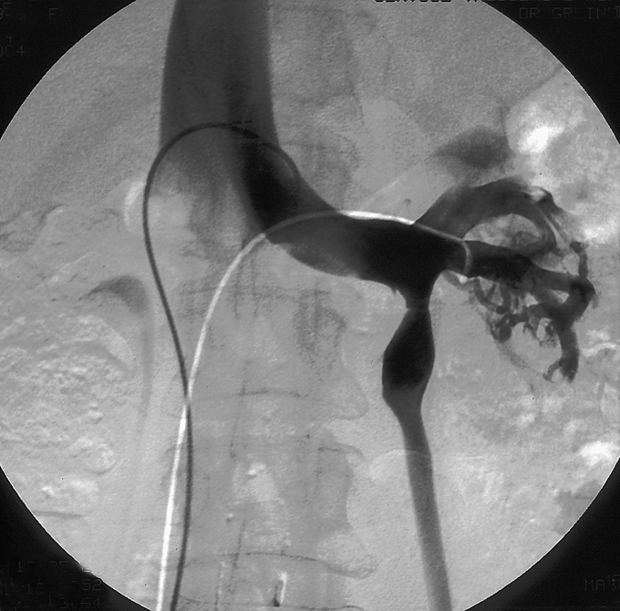
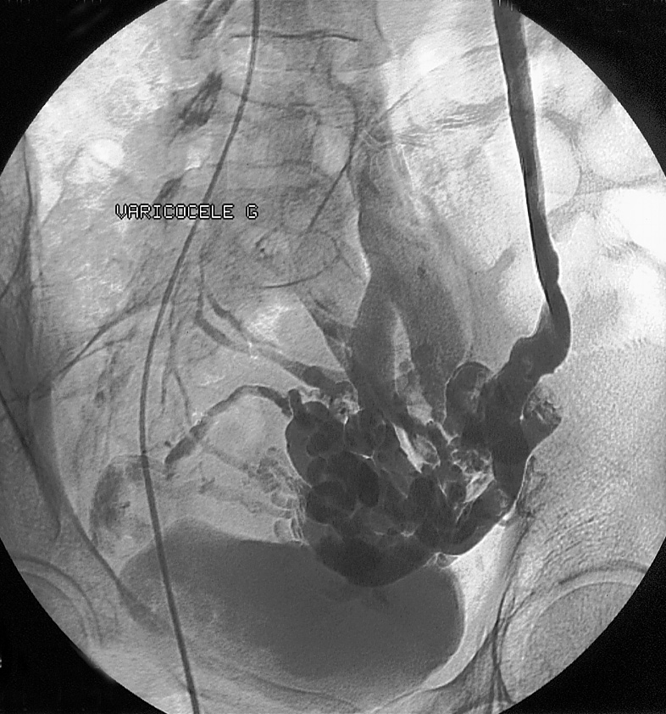
Varicocele tipo 1
Patologia de reflujo
Figura 2_95
(C. Franceschi)

Slide 172
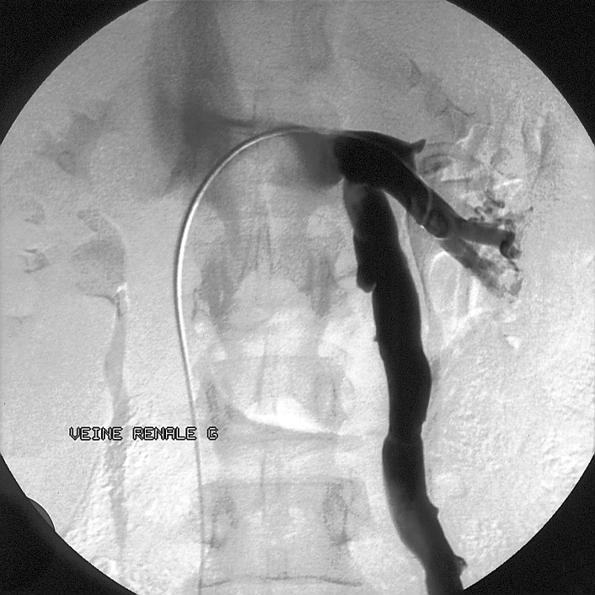
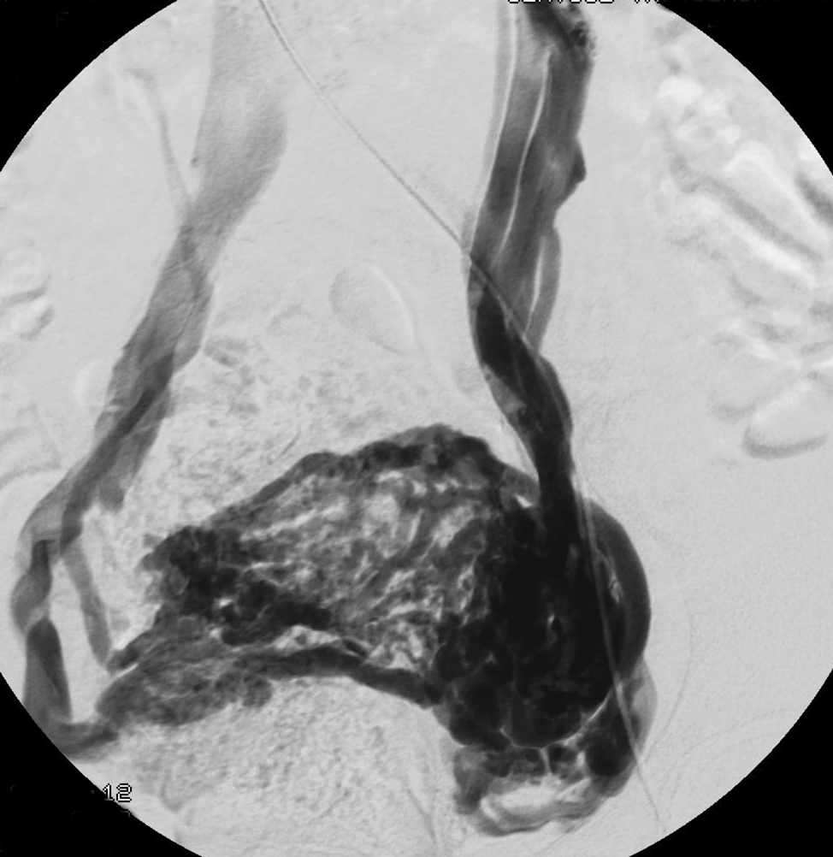
Varicocele tipo 2
Anomalía de retorno venoso renal izquierda: Síndrome de Nutcracker
Figura 2_96
(C. Franceschi)

Slide 173
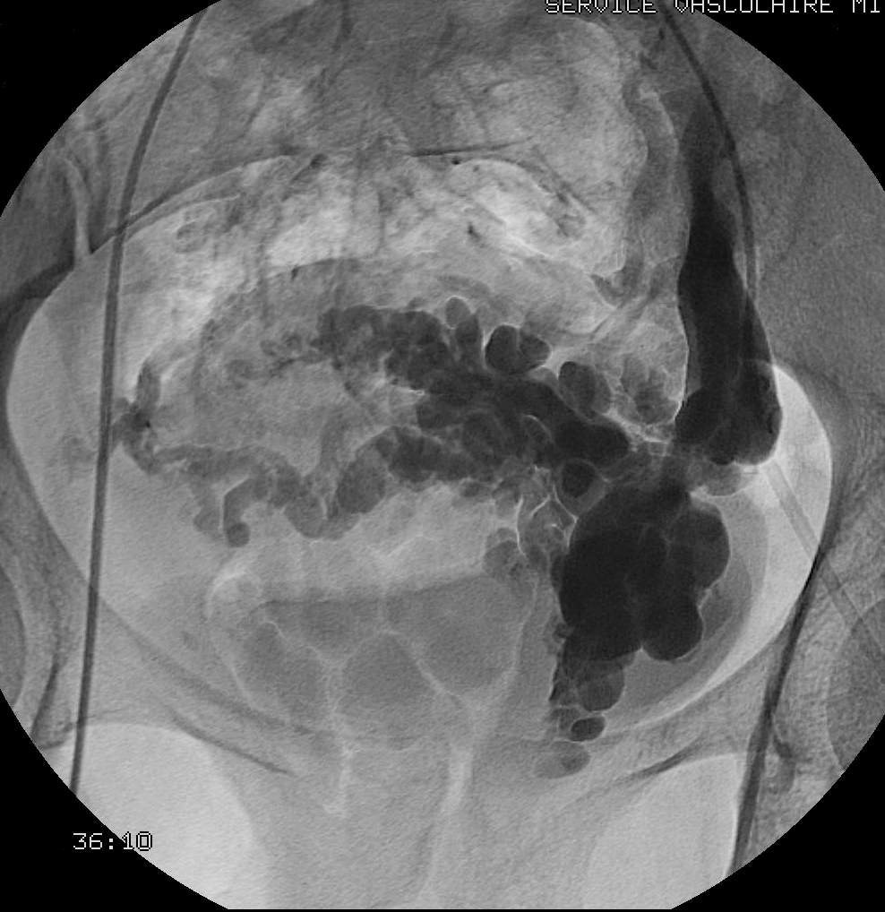
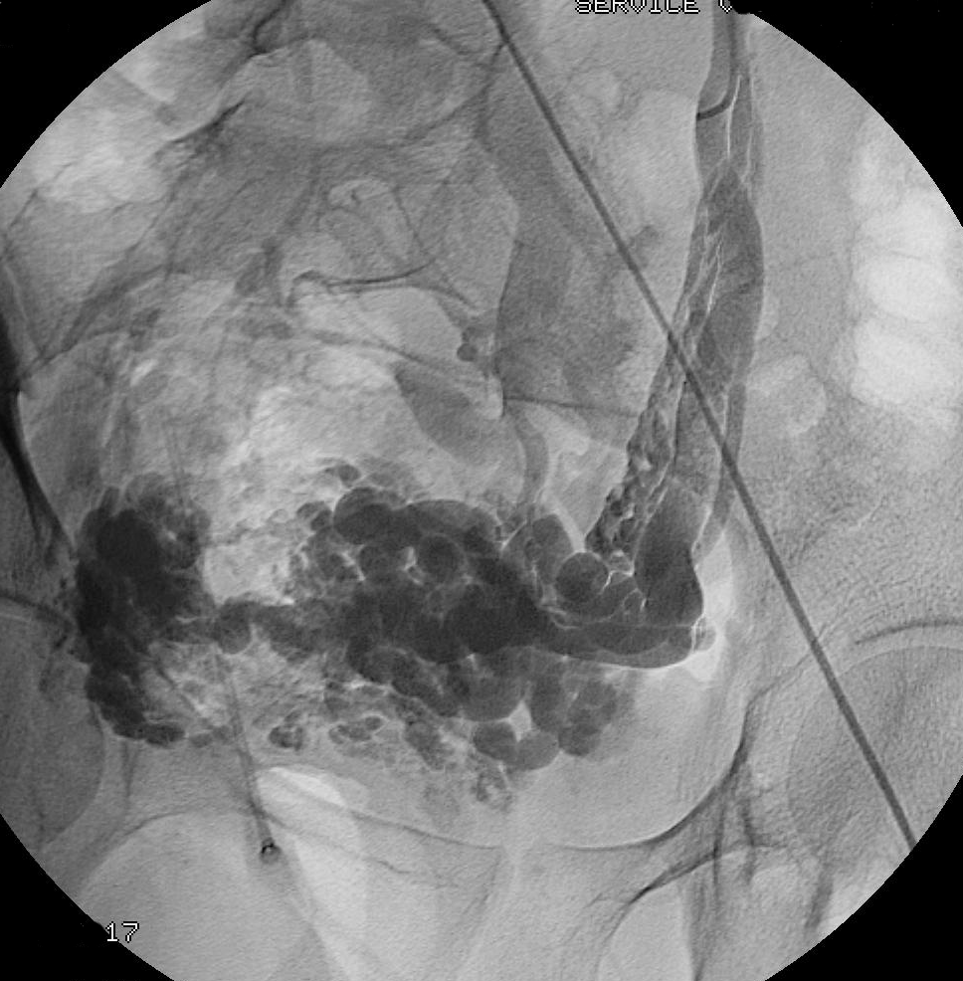
Varicocele tipo 3
Patología de reflujo local
Figura 2_97
(C. Franceschi)

Slide 174
Puntos de conexión entre la circulación pélvica y las venas de las eeii
Pt i
Pt i
Seis puntos a la derecha
Seis puntos a la izquierda
Pt o
Pt o
Pt c
Pt c
Pt gi
Pt gi
Pt p
Pt p
P g s
P g s
Figura 2_98

Slide 175
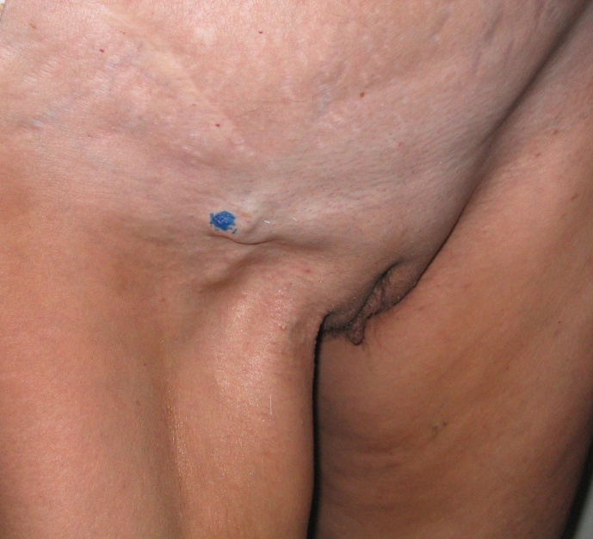
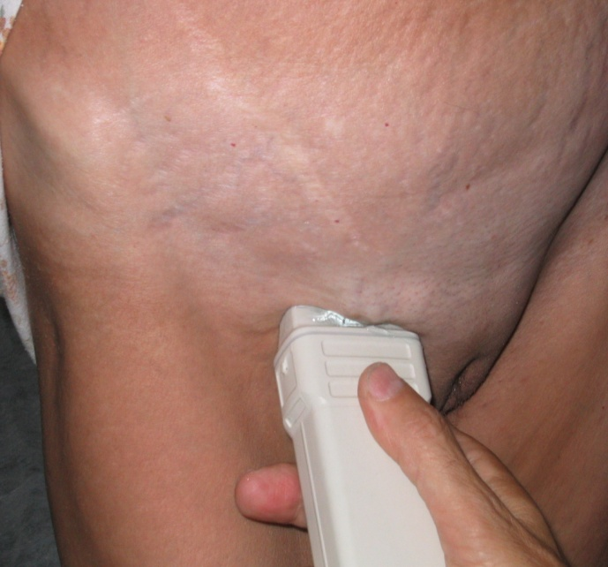
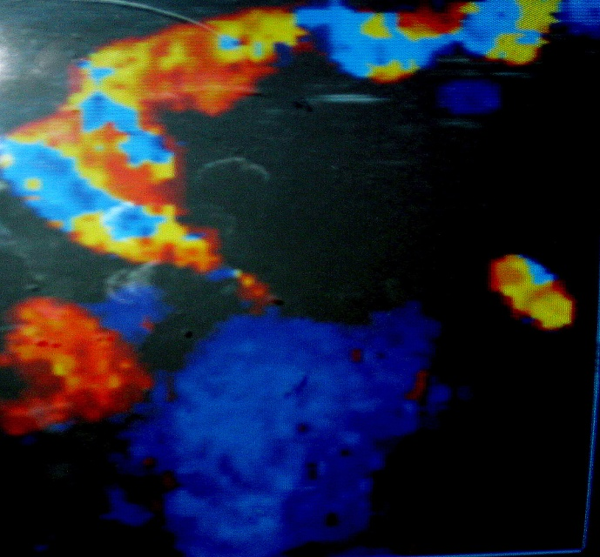
PUNTO I
M. Valsalva
Figura 2_99

Slide 176
Punto I: Varices homolaterales
Figura 2_100

Slide 177
Punto I: Varices contralaterales
Figura 2_101

Slide 178
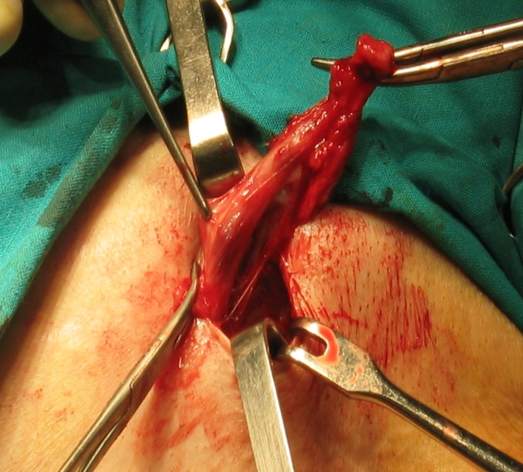
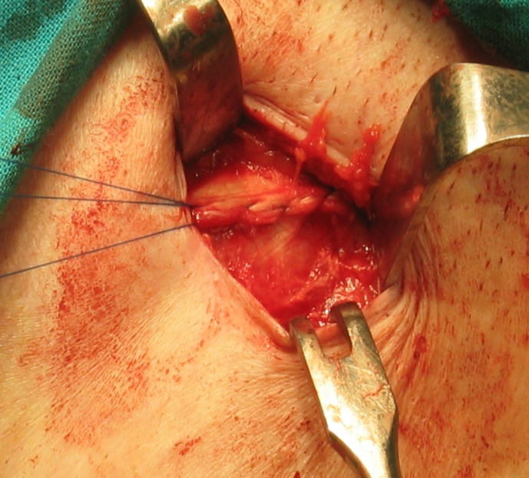
PUNTO I
Figura 2_102

Slide 179
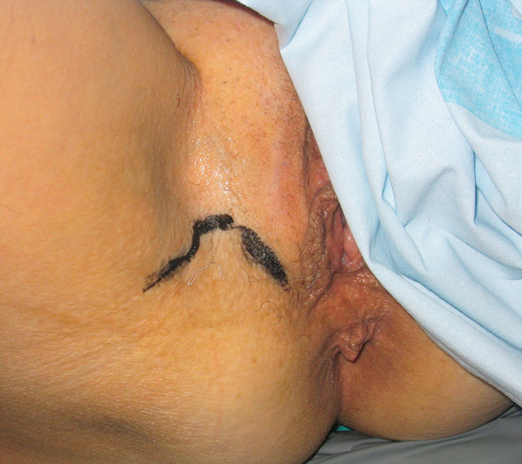
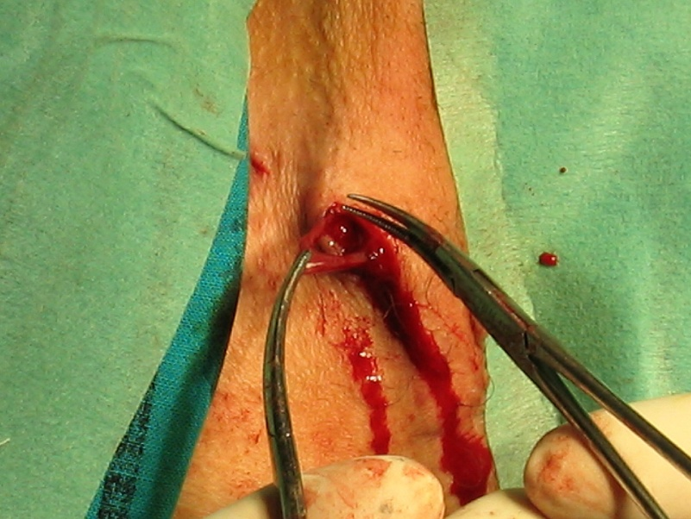
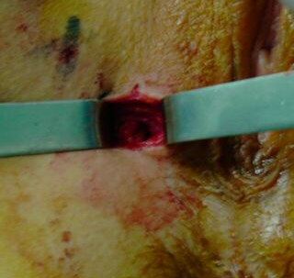
PUNTO P
Figura 2_103

Slide 180
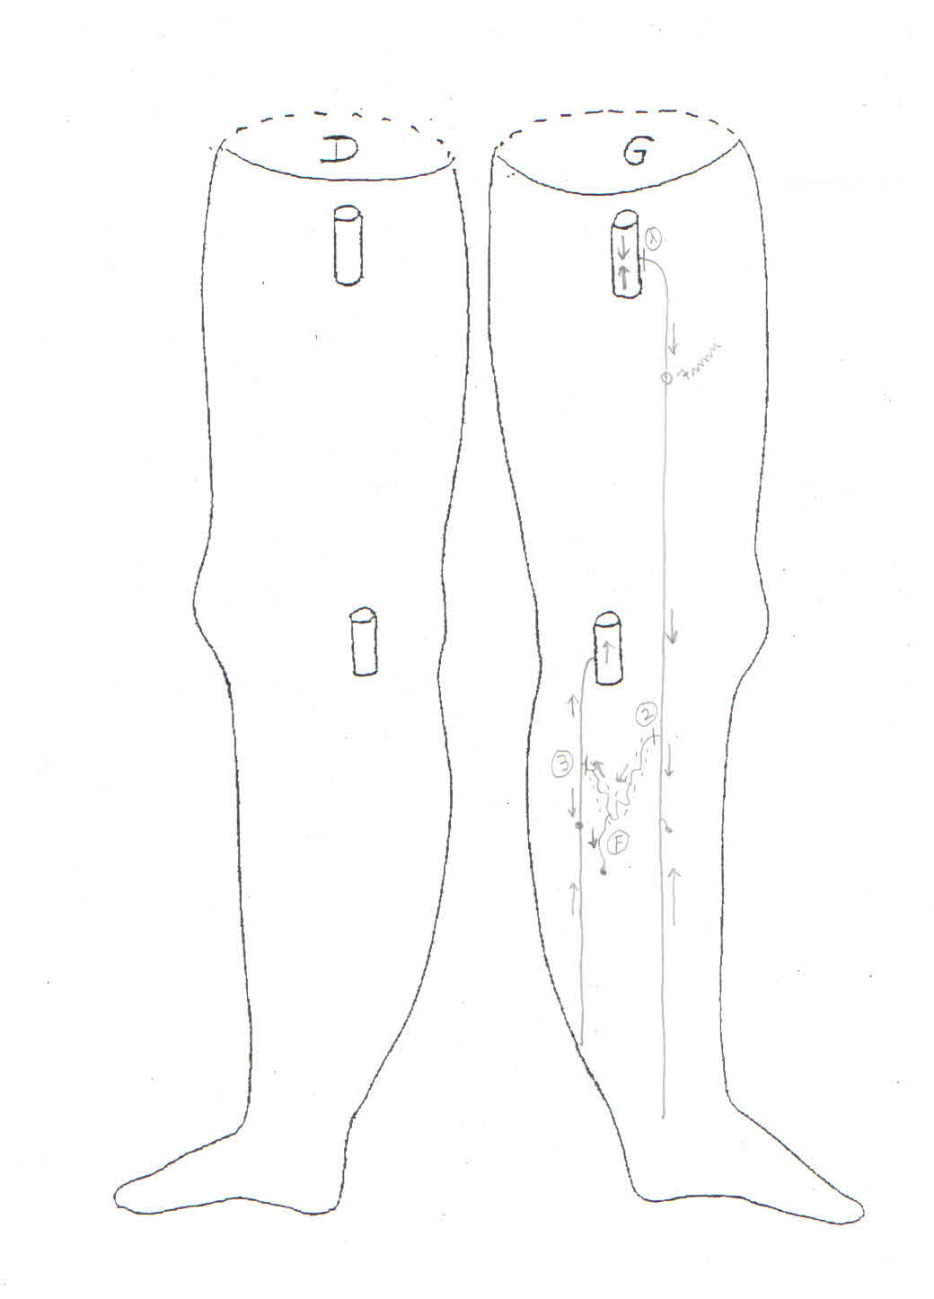
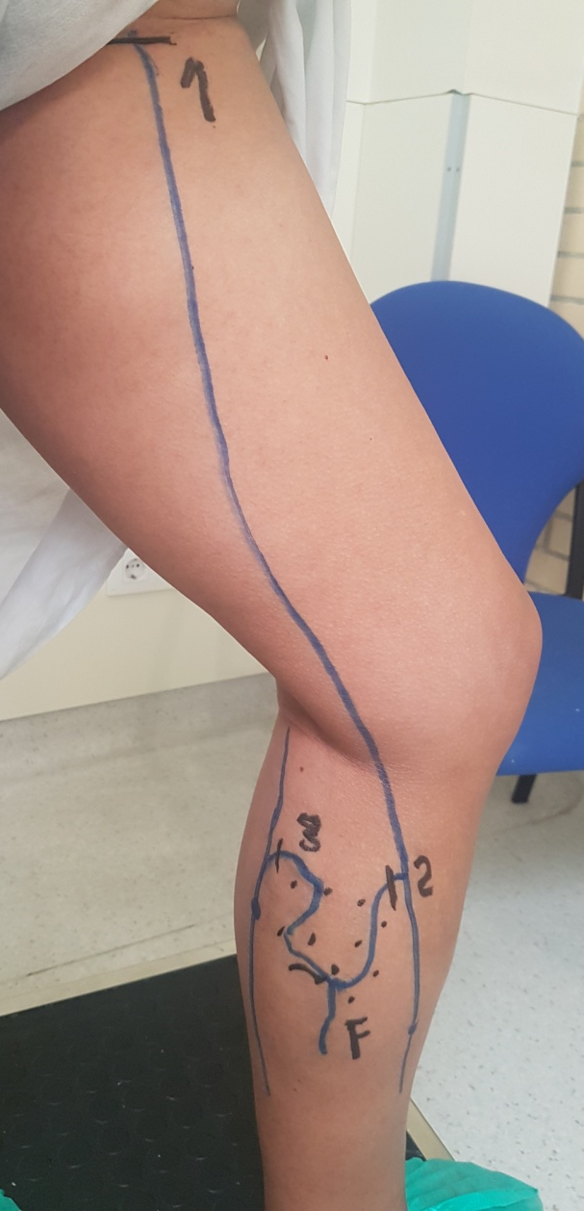
MARCAJE CHIVA
Figura 3_1

Slide 181
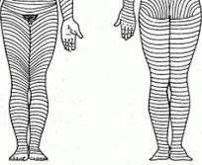
LÍNEAS DE LANGER
Figura 3_2

Slide 182
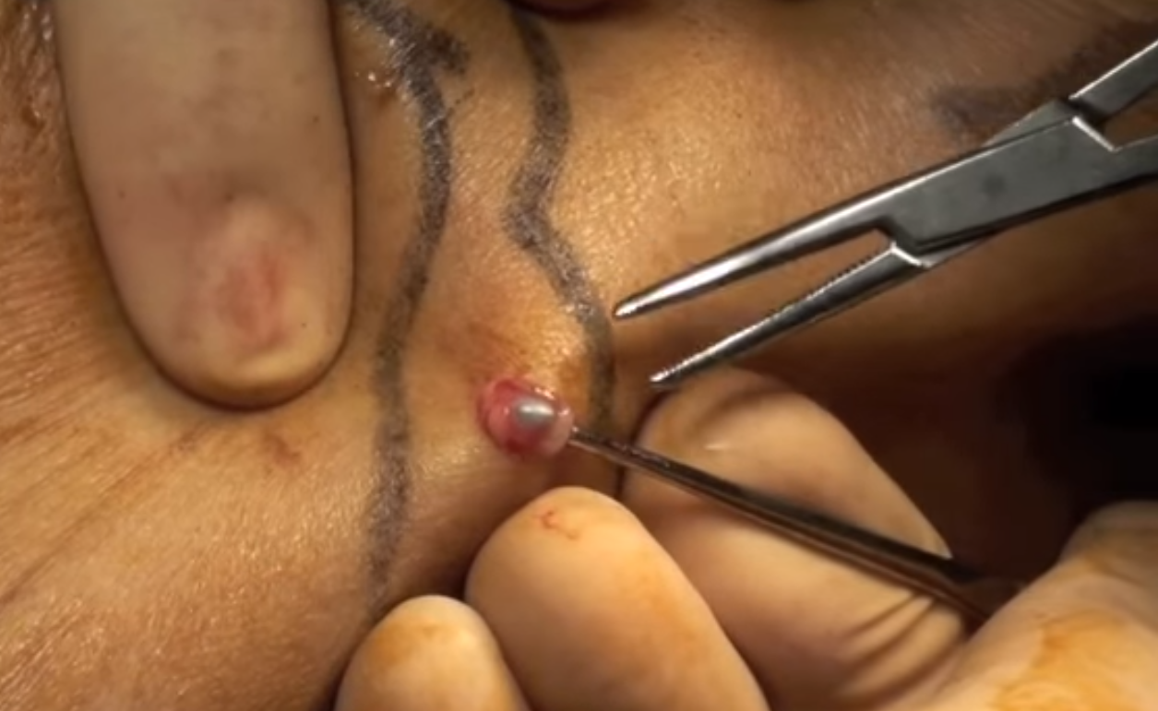
FLEBECTOMÍA
Figura 3_3

Slide 183
UNIÓN SAFENO-FEMORAL
Ligadura simple
Colateral ascendente
Vena femoral común
Cayado de safena interna
Vena safena interna
Figura 3_4

Slide 184
UNIÓN SAFENO-FEMORAL
Crosectomía
Colateral ascendente
Cayado de safena interna
Vena femoral común
Vena safena interna
Figura 3_5

Slide 185
UNIÓN SAFENO-FEMORAL
Crosotomía
Colateral ascendente
Cayado de safena interna
Vena femoral común
Vena safena interna
Figura 3_6

Slide 186
UNIÓN SAFENO-POPLÍTEA
Interrupción cayado de safena externa
Vena de Giacomini
Vena poplítea
Cayado de safena externa
Vena safena externa
Figura 3_7

